Slide 1
Kilo Kaybı Sırasında Karbonhidrat Miktarı ve Glikoz İndeksinin İstirahat Metabolik Hızı ve Vücut Kompozisyonu Üzerine Etkileri
Araş. Gör. Dr. Zehra ASLAN AYDOĞDU
KTÜ Tıp Fakültesi Aile Hekimliği AD
06.06.2017

Slide 3
Giriş
Obezite oranları aynı kalmaktadır, çünkü verilen kilolar tekrar geri alınmaktadır.
Kilonun yeniden alınması çalışmaları için sıkça atıfta bulunulan bir hipotez, kilo kaybına "metabolik adaptasyon" olduğunu gösterir (kilo kaybı sırasında dinlenme metabolik hızındaki (RMR) bir azalma)
Birçok grup aktif kilo kaybı sırasında bu fenomeni gözlemlemiş ancak metabolik adaptasyonun diyet faktörlerinden etkilenip etkilemediği, kilo stabilize olduktan sonra da devam edip etmediği veya kilo alımına katkıda bulunup bulunmadığı halen tartışmalıdır.

Slide 4
Diyetteki karbonhidrat miktarı ve glisemik indeks (GI) metabolik adaptasyonu etkilediği düşünülen faktörler arasındadır.
Bazı çalışmalar düşük karbonhidrat (<% 45 enerji) veya düşük GI diyetlerinin RMR‘deki azalmaları hafiflettiği ve kilo kaybına sebep olduğunu, bazı çalışmalar da düşük karbonhidratlı veya düşük GI diyetlerinin ağırlık kaybı sırasında yağ kütlesini (FM) azaltıp ve yağsız kitlenin (FFM) korunmasını sağlayabileceğini öne sürmektedir.
Enerjinin %65’inin karbonhidratlardan alındığı diyetlerin bu durumu nasıl etkilediği ise hala bilinmemektedir.

Slide 5
Bu soruları gidermek, kilo verme sırasında ve sonrasında vücut ağırlığı, vücut kompozisyonu ve metabolik adaptasyon değişiklikleri üzerine diyetteki GI ve yağa karşı karbonhidratın etkilerini belirlemek için
proteinli
orta veya yüksek miktarda karbonhidratlı
düşük veya orta yağlı
düşük veya yüksek GI diyetler tasarladık ve sağladık.
Diyetle alınan karbonhidrat bileşiminin; vücut ağırlığı, vücut kompozisyonu veya metabolik adaptasyonu etkilemeyeceğini varsaydık.

Slide 6
Metod- Çalışma populasyonu
Erkekler ve postmenopozal kadınlar (45-65 yaş; BKİ 28-38 kg / m2) Boston
Dışlama kriterleri;
anormal tiroid, karaciğer ve böbrek fonksiyon testleri,
LDL kolesterolü $≤$100 mg / dL,
açlık trigliseritleri $≥$400 mg / dL,
kronik hastalık, diyabet ve yüksek kan lipidleri için ilaç alımı
Çalışma, 2000-2004 yılları arasında gerçekleştirildi.
Tüm katılımcılar, katılımdan önce yazılı ve bilgilendirilmiş onam verdi ve bir ödeme aldı.

Slide 7
Metod- Çalışma Dizaynı
Birincil çalışma amacı; aşırı kilolu ve şişman erişkin popülasyonda diyetle verilen karbonhidrat / yağ oranı ve Gİ'yi değiştirerek bunun vücut ağırlığı ve kardiyometabolik biyobelirteçlere etkilerini değerlendirmekti.
Çalışmanın ikincil hedefi, özellikle diyetteki karbonhidrat bileşiminin kilo kaybı sırasında vücut kompozisyonu ve metabolik adaptasyon üzerine etkileri ile ilgilidir.
Çalışma dizaynında, kilo kaybı ve kardiyometabolik sağlık için orta ve yüksek karbonhidratlı diyetler, düşük yağlı diyetler tüketmek ortak öneridir.

Slide 8
Metod- Çalışma Dizaynı
Toplam 22 haftalık üç kontrollü diyet fazı ve bunu izleyen 12 aylık ‘istenildiği kadar’ diyet takip periyodu (Şekil 1).
Tüm gıda ve enerji içeren içecekler ilk üç evrede katılımcılara sağlandı ve gönüllülere diyete ek kullanımdan kaçınma talimatı verildi.
Sağlanan diyetler, protein, lif ve enerji yoğunluğu için eşleştirildi ve sadece karbonhidrat / yağ oranı ve Gİ'de farklılık gösterdi (Tablo 1).

Slide 9
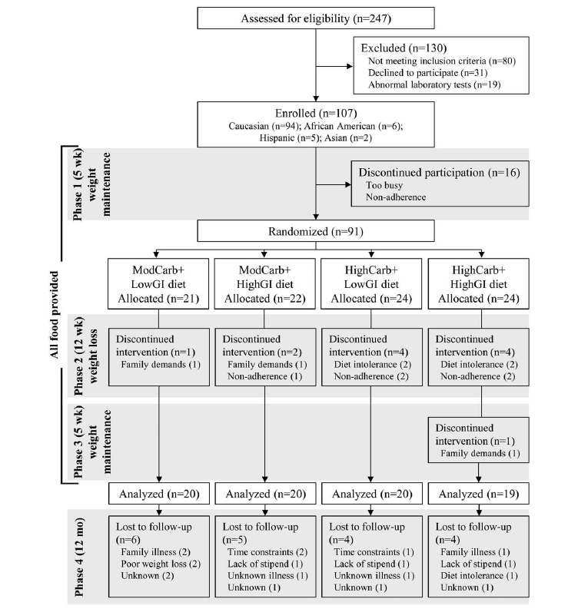

Slide 10
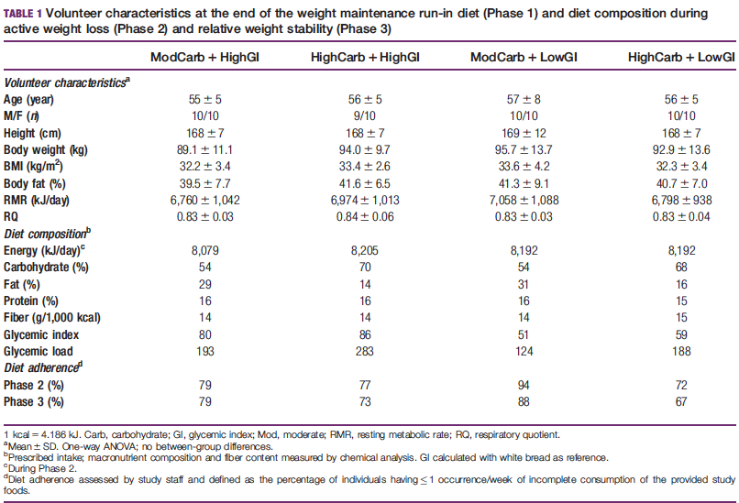

Slide 11
Faz 1,
5 hafta
Mevcut kilonun korunması için enerji alımının hesaplanmış
Ortalama faz 1 enerji alım miktarı 12.2 MJ / gün, (Enerji: karbonhidrat %48, protein %16, yağ %36).
Katılımcılar 1. fazı takiben, çalışma istatistikçisi tarafından 2. fazdaki diyet görevine, bilgisayar yardımıyla rastgele dağıtıldı.
Dört diyet
karbonhidrat içeriği (toplam enerjinin % 55-ModCarb veya% 70-highCarb) ve GI (<60-LowGI veya $≥$80-HighGI) farklıydı
faz 1’deki ağırlığı korumak için gerekli enerjinin %67'si 12 hafta boyunca sağlandı.
Katılımcılara Faz 2’de çok aç olurlarsa kendileri için belirlenen diyete uygun olduğu sürece ek gıda alımına izin verildi
Faz 3,
5 haftalık
kilo koruma fazı
Belirlenen diyetlere göre gıda
Faz 4,
katılımcıların belirlenen diyetlere göre talimatlar veildikten sonra kendi yemeklerini seçtikleri ve hazırladıkları 12 aylık bir takip süreci

Slide 12
Katılımcılar,
1. fazda 3-5 gün/hf , 2. ve 3. fazda 3 gün/hf tartı,
çalışma materyalleri iadesi,
personel denetimi altında gıda alma ve yemek yeme,
boş yiyecek kapları ve artık yiyeceklerin dokümantasyonu için yenilmemiş gıdaları iade etme ile yükümlü
Diyet uyumu diyet personeli tarafından değerlendirildi ve uyumsuzluk sağlanan gıdalar eksik tüketimi olarak tanımlandı.
Faz 4 boyunca, çalışma personeli ile etkileşim, bir beslenme uzmanıyla ziyaretler ve aylık telefon görüşmeleri ile sınırlıydı.

Slide 13
Diyet içeriği Araştırmalar için Beslenme Veri Sistemi v 4.0.4 (Minneapolis Üniversitesi, Minneapolis, MN) ile analiz edildi ve her diyetin kimyasal analizi (Covance Laboratories, Madison, WI) tarafından doğrulandı.
GI, benzer makro besin oranlarına sahip yüksek GI gıdalar yerine düşük GI içeren gıdalar kullanılarak azaltıltıldı.
Araştırma 2010 Beslenme Veri Sistemi kullanılarak glisemik yük ve GI (referans olarak beyaz ekmek) güncellendi.

Slide 14
Çalışma Sonuçları
Faz 1-3'teki ayrıştırılma çift kör olarak gerçekleşti.
Çalışma öncesi yükseklik duvara monte bir stadyometre kullanılarak ölçüldü.
Açlık vücut ağırlığı kalibre edilmiş bir dijital ölçek kullanılarak her çalışma ziyareti sırasında ölçülmüştür.
Vücut yoğunluğu, standart prosedüre göre, faz 1 ve 2'nin sonunda ve bir kez de Hava Deplasmanlı Pletismografi (BOD POD; Life Measurement Instruments, Concord, CA) ile üçer defa tekrarlandı.
FM ve FFM, ölçülen vücut yoğunluğundan hesaplandı.
Vücut yağlanmasının yinelenen ölçümleri için, sırasıyla faz 1 ve 2'nin sonunda% 1.8 ve% 1.7 idi.

Slide 15
RMR, Faz 1 ve 2'nin sonunda, bir kez de Faz 3'ün sonunda, taşınabilir (Deltatrac metabolik monitör) ile ölçüldü.
Katılımcılara son 12 saat hızdan ve 24 saat şiddetli egzersizden kaçınmaları önerildi
Ölçümler 30 dakika dinlenme süresinin ardından 40 dakika içinde tamamlandı.
Son 30 dakikalık veriler ile Weir denklemi kullanılarak RMR'yi hesaplandı.
Metabolik adaptasyon; her fazın sonunda ölçülen RMR ile o faz için öngörülen RMR (bazal yaş, cinsiyet, FM, FFM )arasındaki fark olarak hesaplandı.

Slide 16
İstatistiksel Analiz
Analizler için SPSS 20.0 sürümü kullanılmıştır.
Aksi belirtilmedikçe, değerler ortalama $±$SD veya ortalama fark olarak (M [% 95 CI] olarak rapor edilmiştir.
P <0.05'de istatistiksel olarak anlamlı kabul edildi.

Slide 17
Sonuçlar
Çalışmaya katılanların cinsiyet (P:0.34), yaş (P:0.65) ve BMI (P:0.42) arasında fark yoktu.
Her grupta % 1 haftalık tamamlanmamış tüketim yüzdesi olarak tanımlandı,
Faz 2 ve 3'te karbohidrat içeriği (P$≥$0.19), GI (P $≥$0.55) ya da gruplar arasında (P$≥$0.36)
4.0 MJ / gün öngörülen enerji açığı, 1.2 MJ / gün (ModCarb+HighGI), 1.5 MJ / gün (Yüksek Karb+HighGI), 0.8 MJ / gün (ModCarb+LowGI) ve 0.8 MJ / gün (HighCarb+LowGI) daha düşüktü.

Slide 18
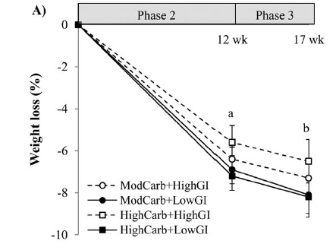

Slide 19
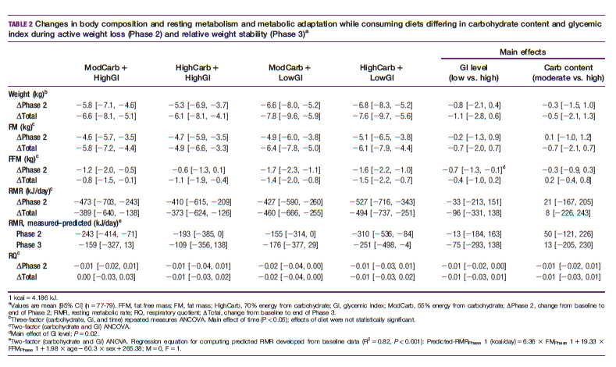

Slide 20
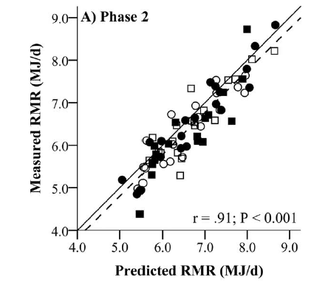
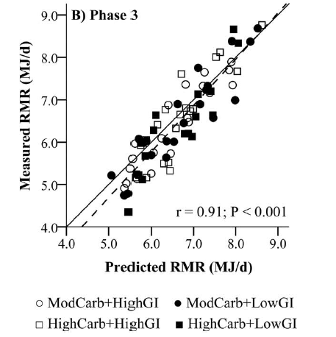

Slide 21
Uygun gönüllüleri kullanarak Faz 2 ve Faz 3 vücut ağırlığı, vücut kompozisyonu, RMR ve metabolik uyum verilerini yeniden analiz etmek, herhangi bir karşılaştırmanın istatistiksel önemini değiştirmemiştir.

Slide 22
Faz 4 sırasında vücut ağırlığı değişimi 60 katılımcıda ölçüldü.
Erkekler (n = 53) kadınlardan daha fazla ayrılma eğilimindeydi (n:6; P = 0.06).
Faz 4'teki tamamlayıcılara kıyasla, faz 4'ü tamamlamayan katılımcılar biraz daha az kilo kaybetti( P: 0.05), fakat RMR'de ( P:0.72) anlamlı düşüş yaşanmadı ve metabolik uyum ( P: 0.84).anlamlı değildi.

Slide 23
Faz 4 tamamlayıcılarında 4.3 kg [3.3- 5.3 kg] ortalama bir ağırlık geri kazanımı vardı ve bu faz 2. ve 3. sırasında kaybedilen kilonun % 58’ine eşitti.
Kilonun geri alımı karbonhidrat içeriği (P:0.34), GI (P:0.92) veya diyet grupları (P:0.54) ile ilişkili bulunmadı.
RMR'deki değişikliklerle kilo geri alımı arasındaki ilişkileri incelemek için katılımcıların tamamı birleştirildi (Şekil 4).

Slide 24
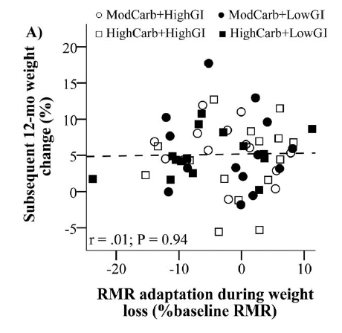

Slide 25
Tartışma
Bu çalışmanın ana bulguları;
yüksek karbonhidrat ve yüksek GI diyetlerine kıyasla orta karbonhidrat ve düşük GI diyetleri, FFM'yi korumak veya ağırlık sırasında metabolik adaptasyonu zayıflatmak için farklılık göstermemesi
beslenme GI'si ve karbonhidrattan alınan enerjinin kilo kaybının kalitesini (FFM, FM kayıplarına göre) etkilememesi

Slide 26
Meta-analizler, düşük karbonhidratlı diyetlerin, negatif enerji dengesinde FM kaybına karşı FFM'yi korumasına yardımcı olabileceğini önermektedir.
Çalışma sonuçları, yüksek karbonhidrat ve yüksek GI diyetlerine kıyasla orta karbonhidrat ve düşük GI diyetlerinin metabolik adaptasyonu farklı şekilde etkilemediğini de gösterdi.
Önceki çalışmalar, diyetle alınan karbonhidrat ve GI’yi azaltmanın RMR’deki düşüşleri azaltabileceğini öngörmektedir.
Metabolik adaptasyonu zayıflatmada düşük GI’nin fayda sağlamadığı daha önce yapılan çalışmalarla uyumlu bulunmuştur.

Slide 27
Bu çalışma ayrıca, kilo kaybı sırasındaki metabolik adaptasyonun , sonraki ağırlık kazanma duyarlılığını arttırıp arttırmadığı sorusu ile ilgili veriler sağlamıştır.
Çoğu önceki çalışmalarla tutarlı olarak, RMR'nin, kilo kaybı sırasında FM ve FFM kayıplarından beklenenden daha fazla düştüğünü bulduk.
Önceki çalışmalardaki çelişkili sonuçlar için olası bir açıklama, metabolik adaptasyonun ancak kilo kaybının dinamik fazı sırasında görülebileceğidir. Deneysel geçerlilik için, fazla yeme veya az yemenin akut etkisini önlemek için RMR ölçümleri öncesinde uzun bir enerji dengesi süresi olması önemli olabilir.

Slide 28
Çalışmanın Güçlü Yönleri
diyet kompozisyonunun sıkı kontrolü
uzun süre bekletilmesi
doğruluğunu artırmak için kullanılan vücut kompozisyonu
RMR ölçümleri
Kilo değişiklikleri fazla değildir ve çalışma sonuçları, daha fazla vücut ağırlığı kayıplarıyla ortaya çıkan değişiklikleri yansıtmayabilir.
Ayrıca, vücut kompozisyonunu değerlendirmek için kullanılan iki kompartmanlı model, metabolik adaptasyon hesaplamalarını etkileyebilecek kilo kaybı sırasında organ kitlelerinde görülen farklı değişiklikleri hesaba katmaz.

Slide 29
Gönüllülere alışılmış aktivite düzeylerini devam ettirmeleri talimatı verilmesine rağmen, bu talimatlara uyumu doğrulayamadık; bu, fiziksel aktivite düzenindeki değişiklikler gruplar arasında veya etkilenen çalışma sonuçlarında farklı olup olmadığını belirlemeyi engelledi.
Deneklere aç olduğunda ek verilen uygun gıdalar ve alımı tahmin edilen farklı yiyeceklerin tüketimi, diyet veya aktivite talimatlarına uyulmamasından dolayı ne derece etkili olduğu tespit edilemedi .

Slide 30
Sonuç
Yüksek GI diyetlerine kıyasla düşük GI ve yüksek karbonhidrat diyetlerine kıyasla orta karbonhidrat, vücut kompozisyonundaki değişiklikler veya kilo kaybı esnasında dinlenme metabolizması üzerindeki etkilere göre farklılık gösterdi; çünkü karıştırıcı diyet faktörleri tüm yiyecekleri sağlayan bir çalışmada sıkı kontrol edildi.
22 hafta boyunca ve metabolik adaptasyonda kilo kaybından sonraki bireysel değişkenlik, 12 aylık süreçte kilo geri kazanımını tahmin etmedi.
Bu bulgular, enerji harcamalarındaki uyarlamalı değişimlerin ölçülebildiğini, ancak çalışmada test edilen karbonhidrat ve GI düzeylerinin diyetteki karbonhidrat içeriği ve GI ile ilgisiz olduğunu göstermektedir

